Slide 1
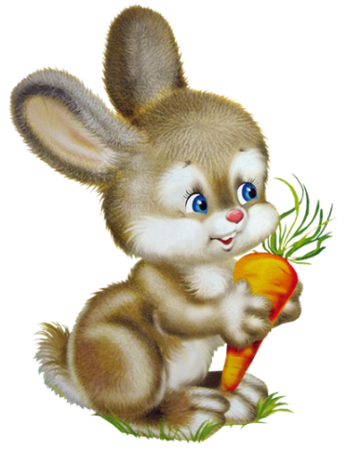
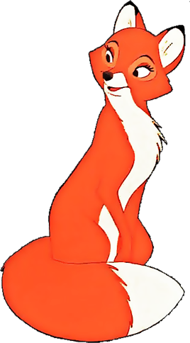
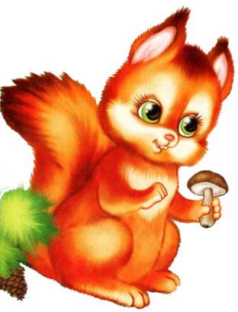
Занятие по развитию речи в группе раннего возраста (2 -3 года) с использованием ИКТ «В гости к лесным зверятам»
Подготовила воспитатель: Томчук Н.Р.

Slide 4
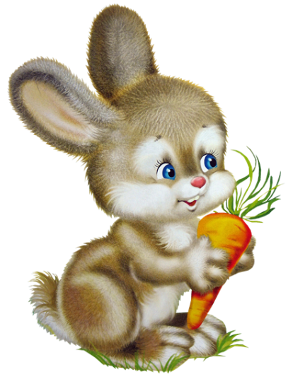

Slide 6
